Slide 1
TP Sudoku
Résolution avec OR-Tools

Slide 2
OR-Tools

Slide 3
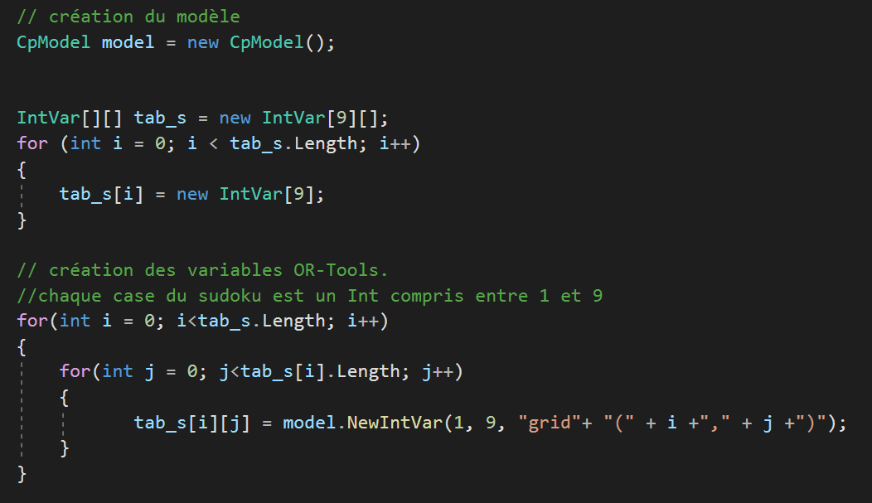
Le Code

Slide 5
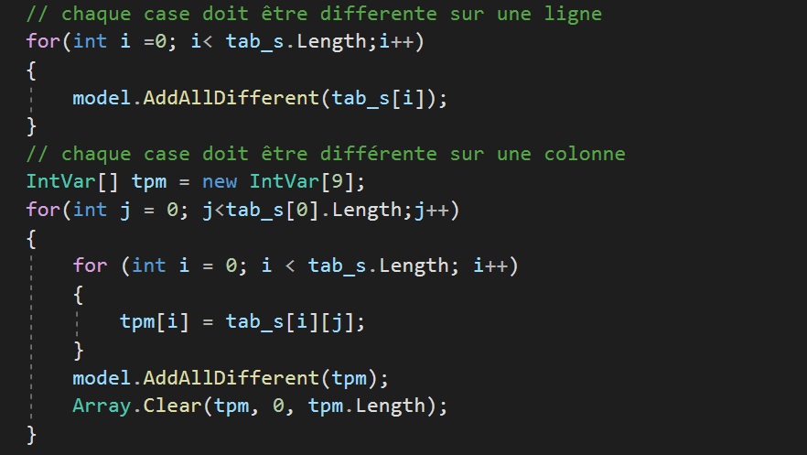

Slide 6
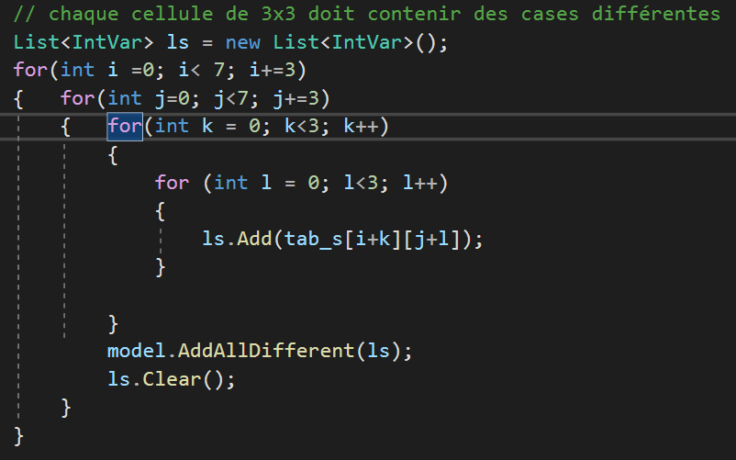

Slide 7
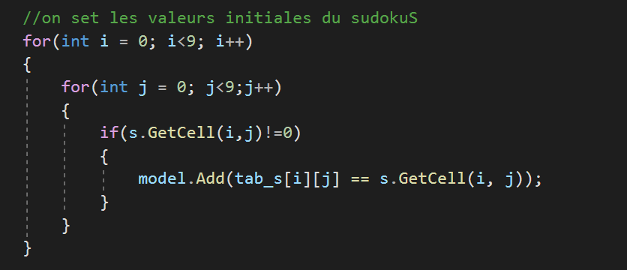

Slide 8
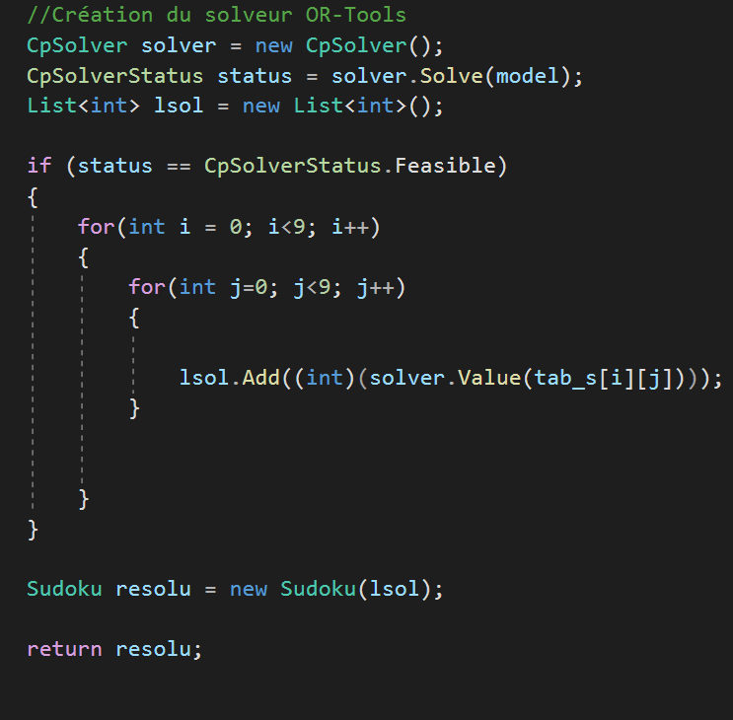

Slide 9
Conclusion
Solution/ Difficulté | Génétic | ORToolsSolver
Sudoku Initiale | Temps : 5,7681482 - ∞ Faute: 10 à 25 | Temps: 0,0782344
Easy50 | X | Temps : 0,0854747 s
Hardest | X | Temps: 0,1110326 s
Top95 | X | Temps: 0,1223631 s

